Slide 1



Инновационная технология Biofloc для выращивания гидробионтов
Яронтовский Василий Евгеньевич
Магистр 1 курса

Slide 2
Описание стартап-проекта
Название стартап-проекта | Инновационная технология Biofloc для выращивания гидробионтов
Технологическое направление | Технологии мониторинга и прогнозирования состояния окружающей среды, предотвращения и ликвидации ее загрязнения
Описание стартап-проекта (технология) | Системы с Biofloc разработаны для улучшения экологического контроля над производством. В районах с недостатком воды или дорогой землей рентабельное производство требует более интенсивных методов ведения аквакультуры. По многим экономическим причинам, с учетом дорогих кормов и ограниченных площадей, и воды, Biofloc технология демонстрирует свою эффективность.
2

Slide 3
Бизнес модель стартап-проекта
Ценностные предложения:
Положительное влияние пробиотических штаммов на среду обитания и выращиваемых гидробионтов;
Низкая стоимость конечного продукта;
Высокое качество продукции за счет экологичной технологии и безопасности
Потоки поступления доходов:
Продажа технологии Biofloc;
Платное сопровождение и консультационные услуги используемой технологии
Взаимоотношения с клиентами:
Организация запуска старта Biofloc, выделение мощностей предприятия, сопровождение опытных рыбоводов; Консультации по особенностям выращивания объектов, их биологических особенностей и требований к содержанию
Популяризация:
Реклама через социальные сети, теле-видео транслирование, реклама реализуемой технологии и выпускаемой продукции, интернет-сайт, участие в ярмарках и выставках всероссийских и международных выставках
3

Slide 4
Целевая аудитория (потенциальные заказчики)
Потенциальные заказчики | Предприятия аквакультуры, фермерские хозяйства, и другие предприятия Ростовской области и ЮФО – как одни из лидеров страны по аквакультуре, занимающие товарным выращиванием гидробионтов, включая африканского клариевого сома, а также научно-исследовательские лаборатории. В последующем планируется внедрение на рынок РФ и расширение в страны СНГ.
4

Slide 5
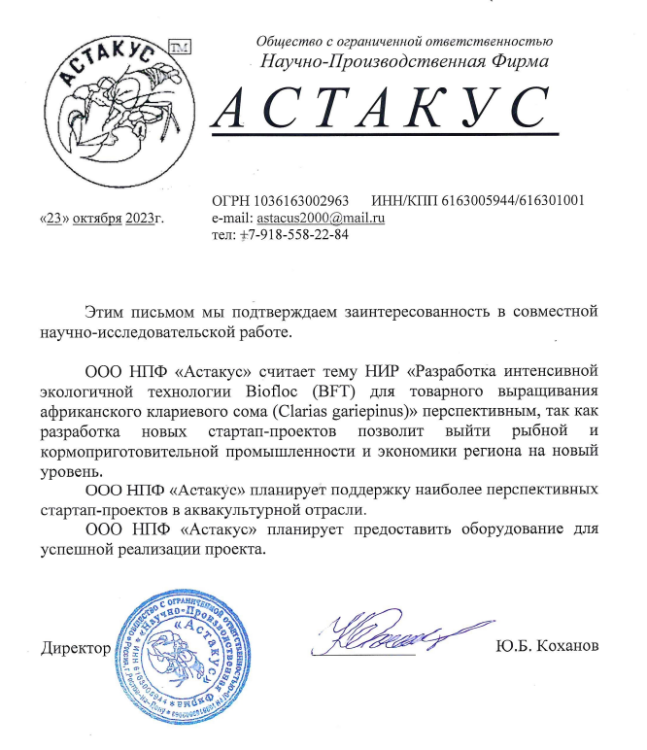
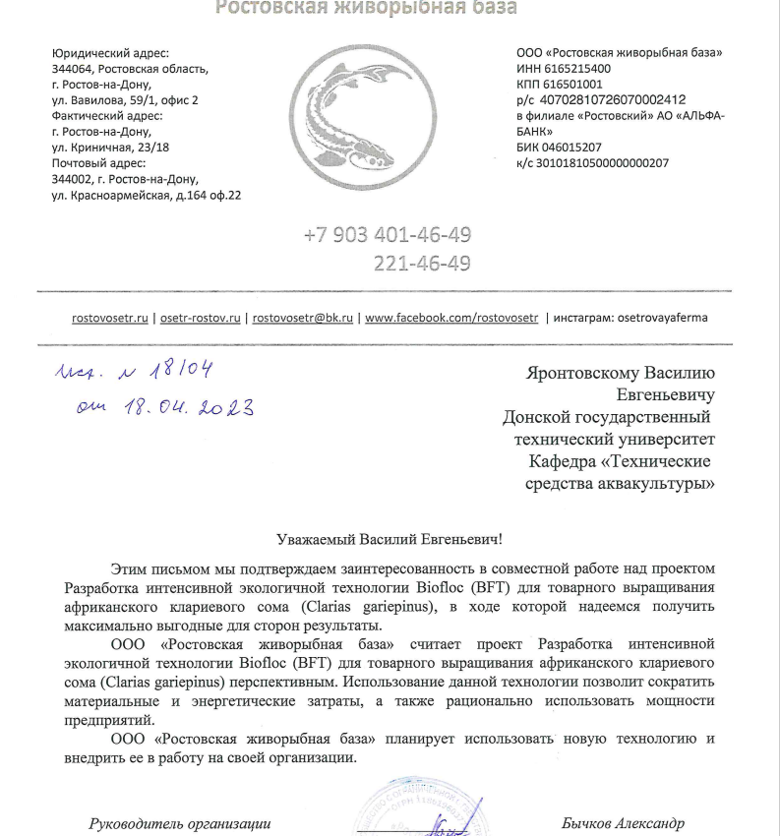
Целевая аудитория (потенциальные заказчики)
4

Slide 6

РЕШЕНИЕ (описание основных технологических параметров)
Актуальность стартап-проекта (описание проблемы и решения проблемы) | На протяжении 3-4 х десятков лет объем производства мирового аквакультурного потенциала объективно вырос, не смотря на то, что большинство стран пострадали от пандемии COVID-19, что оказало серьезное воздействие на мировую экономику и на сектор производства и продовольствия, включая аквакультуру. По данным ФАО, производство мировой аквакультуры: в 2010 г-77918, в 2014 - 99571 тыс.тонн, а в 2019 г - 120 тыс тонн. Производство аквакультуры в РФ: в 2010 г – 120 тыс. тонн, в 2014 г – 161, а в 2019 г – 238 тыс тонн.. Система биофлок, как новое направление в Российской Федерации, предоставит низкую стоимость производства, сочетающуюся невысокими трудозатратами. Рентабельность будет значительно выше традиционных используемых способов. Одновременно предложенная нами разработка технологии предполагает использование системы в качестве пробиотика для уменьшения заболеваемости Африканского клариевого сома.
Обоснование соответствия идеи технологическому направлению (описание основных технологических параметров) | Использование технологии Биофлок сегодня это: простота выращивания рыбы или креветок; отсутствие сложных систем фильтрации; экономия воды и площади; высокие уровням биобезопасности; низкие коэффициенты конверсии корма; интенсификация выращивания гидробионтов;
5

Slide 7
1
Конкуренты
ООО «Клариус», зарегистрировано по адресу: 422650, Республика Татарстан, р-н Рыбно-Слободский, пгт Рыбная Слобода, ул. Советская, здание. 89/1, помещение 2.
ООО «Янтарный сом», Калининградская область, г. Калининград, ул. Причальная 5-я, д. 1, помещение 208.
ООО «Здоровое питание» Ленинградская область, р-н Всеволожский, д. Вартемяги, ул. Смольнинская, д. 2.
Крестьянское хозяйство Петровой Р.Н., Ленинградская область, Волосовский район, поселок Беседа ул.Мирная дом 6.
Основные сильные и слабые стороны конкурентов: Сильная сторона: наличие цеха по переработке рыбной продукции, широкая сеть сбыта рыбной продукции. Слабая сторона: выращивание африканского сома в установках замкнутого водоснабжения, большие затраты на энергетические ресурсы и большой расход воды.
2
3
4
6

Slide 8
1
Конкуренты
Название | Оборудование для выращивания | Система фильтрации | Потребление ресурсов | Пробиотик
Развитие промышленного производства | Нет прямых аналогов в РФ
Установка замкнутого водоснабжения (УЗВ) | Большое количество систем оборудования | Сложные системы фильтрации | Потребление большого количества воды и электричества | Отсутствует
Технология Biofloc | Отсутствие сложных систем | Отсутствие систем фильтрации | Минимальное потребление воды и электричества | Лечебно-профилактический эффект Повышение резистентности организма
2
3
4
6

Slide 9
1
Оценка рынка
Оценка потенциала «рынка» и рентабельности рынка | По данным ФАО объем производства мировой аквакультуры стабильно растет и увеличился с 78 до 120 млн. тонн с 2010 до 2019 года. Объем производства аквакультуры в РФ фактически удвоился. В настоящее время отмечается рост производства товарной продукции аквакультуры. Данный показатель увеличился более чем на 76% – с 77 тыс. тонн (2000 г.) до 328 тыс. тонн (2021 г.). Объем аквакультуры в южных регионах страны в 2020 году составил 78,6 тыс. тонн, что составляет 24% от общероссийского. В Ростовской и Астраханской областях, Краснодарском крае в 2020 г. получено 90,6% продукции аквакультуры. Клариевый сом – перспективный объект промышленного и фермерского выращивания по всей территории РФ. С учетом биологических особенностей данного вида, позволяющих быстро и со сниженными издержками производить высококачественную продукцию. Этот вид набирает популярность среди аквафермеров, в РФ и его уже производят около 800 тонн.
2
3
4
6

Slide 10
1
Оценка рынка
2
Продажа технологии Biofloc; платное сопровождение и консультационные услуги используемой технологии.
Рыбоводные предприятия круглогодичного цикла использующие технологию УЗВ (1039 рыбоводных предприятий).
Стоимость одной инсталяции технологии 260 000 рублей;
2024 год, планируется 10 продаж – 2 600 000 рублей; 2025 год, планируется 50 продаж – 13 000 000 рублей; 2026 год, планируется 100 продаж – 26 000 000 рублей.
Потенциальными потребителями продукта будут являться - Предприятия аквакультуры, фермерские хозяйства и другие предприятия Ростовской области и ЮФО как одни из лидеров страны по аквакультуре, занимающиеся товарным выращиванием гидробионтов, включая африканского клариевого сома, а также научно-исследовательские лаборатории. В последующем планируется внедрение на рынок РФ и расширение в страны СНГ.
3
4
6

Slide 11
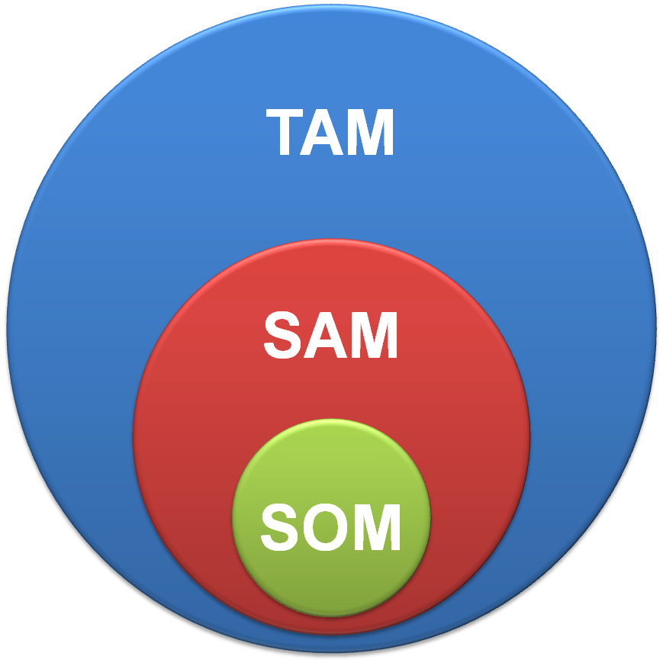
1
Оценка рынка
Анализ рынка аквакультуры
TAM: 822 640 000 рублей (3164 рыбоводных предприятия в РФ)
SAM: 246 792 000 рублей
(949 рыбоводных предприятий)
SOM: 24 700 000 рублей
(95 клиентов)
3
4
6

Slide 12

1
Планы и запрос на инвестиции/ресурсы
В 2022 году, было принято участие в конкурсе «УМНИК». В результате заявка поддержана и было выделено 500000 рублей, для проведения научных исследований по технологии Biofloc.
В планах подача заявки по данной тематике на конкурс «Студенческий стартап», где будет предоставлено финансирование в размере 1000000 рублей.
3
4
6

Slide 13
1
Календарный план реализации стартап-проекта
1 полугодие | 1 кв. | Сбор и анализ научно-технической информации по тематике исследований, изучение рынка сбыта переработанной продукции и посадочного материала; Открытие предприятия (МИП); Подбор оптимального состава пробиотических культур Водоподготовка 7-10 дней. | 100 тыс. руб. | 300 тыс. руб.
 | 2 кв. | Подготовка посадочного материала, адаптация объекта в биофлоковой среде – 2 недели. Контроль питания гидробионта, и корректировка рациона кормления. Оценка физиологического состояния, выращиваемого объекта; Подращивание до товарного размера и массы; Отбор лучших особей для маточного стада. | 200 тыс. руб.
2 полугодие | 3 кв. | Изучение рынка сбыта разработанной системы-Biofloc технологии; Корректировка технологии получение товарной массы гидробионтов за более короткие сроки; Отработка методов кормления живыми кормами (для малька). Оценка качества товарной продукции. | 350 тыс. руб. | 700 тыс. руб.
 | 4 кв. | Подготовка и описание технологии выращивания товарной продукции; Поиск партнеров и потребителей для производства системы Biofloc; Отработка условий реализации технологии и процесса сопровождения; Подготовка итоговой документации. | 350 тыс. руб.
3
4
6

Slide 14

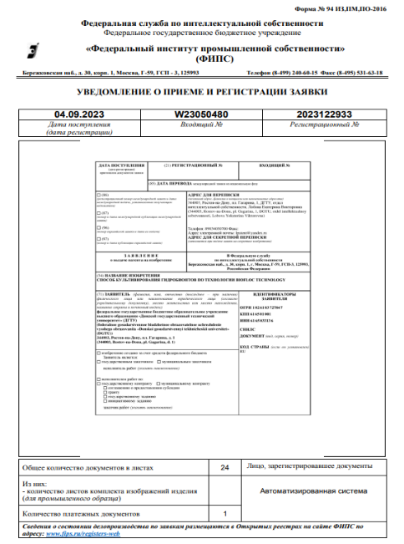
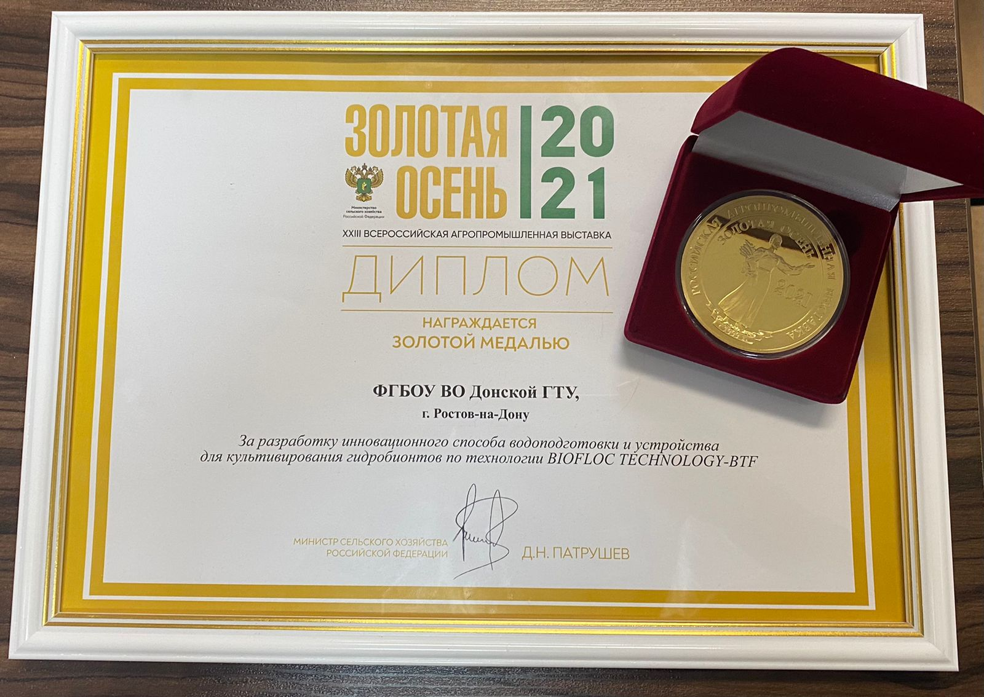
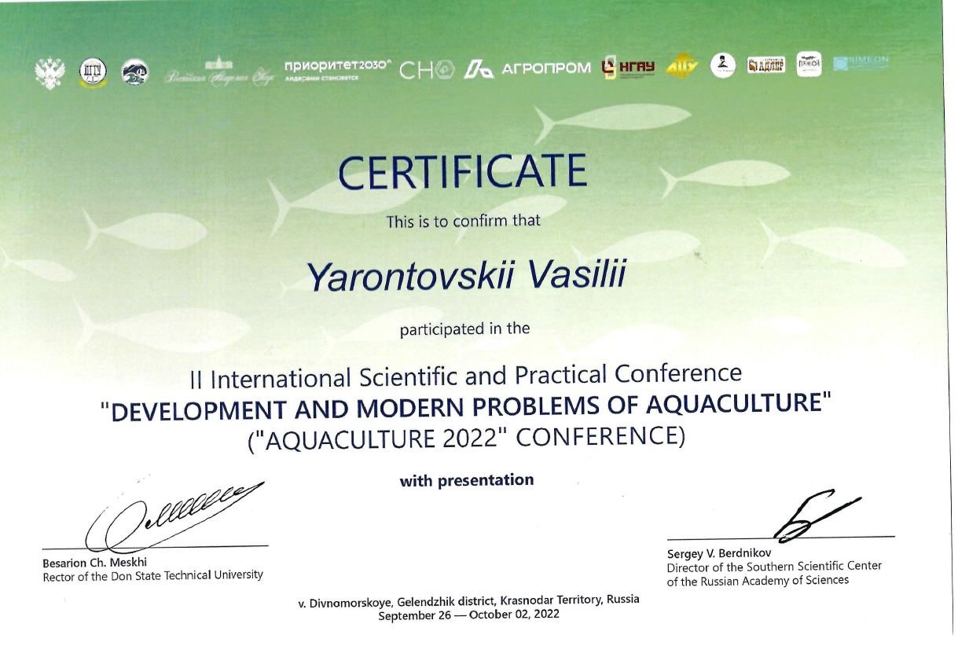
1
Научно-технический задел проекта
По тематике заявленных исследований имеется научный задел публикаций:
Водоподготовка в системе Biofloc для культивирования гидробионтов отряда Decapoda / Яронтовский В.Е., Барсегова А.В., Ткачева И.В., Байдук Е.А./ Всероссийская (национальная) научно-практическая конференция «Актуальные проблемы науки и техники. 2022» 16-18 марта - ДГТУ, г. Ростов-на-Дону.2022.
Участие во II, III Международной научно-практической конференции «Развитие и современные проблемы аквакультуры» по тематике технологии Biofloc (сертификат участника).
Диплом победителя 1 место в номинации «Агротехнология года 2021» Тема: Индустриальное выращивание гидробионтов отряда Decapoda по технологии Biofloc.
Конкурс в рамках 23-й Российской агропромышленной выставки "Золотая осень – 2021"- Золотая медаль/ За разработку инновационного способа водоподготовки и устройства для культивирования гидробионтов по технологии BIOFLOC TECHNOLOGY -BTF/ Министерство сельского хозяйства Российской Федерации/2021
Способ культивирования гидробионтов по технологии Biofloc Technology. Подана заявка на изобретение. Заявка № 2023122933 от 04.09.2023.
Всероссийские выставки и конкурсы:
4
6

Slide 15
1
команда
ФИО | Обязанности в проекте | Образование и регалии
Яронтовский Василий Евгеньевич | Руководители проекта | Инженер кафедры «Технические средства аквакультуры», магистр 1 курса, окончил бакалавриат по направлению 35.03.08 Водные биоресурсы и аквакультуры. Имеется опыт работы на прудовом хозяйстве и в лаборатории «Декоративная аквальтура»
Болгова Диана Владимировна | Лаборант | Лаборант кафедры «Технические средства аквакультуры», », магистр 1 курса, окончила бакалавриат по направлению 35.03.08 Водные биоресурсы и аквакультуры
4
Недина Надежда Дмитриевна | Аквариумист | Магистр 1 курса, окончила бакалавриат по направлению 35.03.08 Водные биоресурсы и аквакультуры, имеется опыт работы с болезнями аквариумных рыб
6

Slide 16

Результаты участия в акселераторе
Участие в акселераторе, позволило проработать свой проект для подачи на конкурс «Студенческий стартап». Интересные лекции и опытные спикеры позволили найти в проекте слабое звено и раскрыть весь потенциал бизнес идеи.
В ходе проектных занятий был заполнен паспорт стартап-проекта. Также приобретен багаж знаний позволяющий грамотно представить свой проект перед инвесторами и получить поддержку и обратную связь.
7

Slide 17

СПАСИБО!
КОНТАКТЫ
8 989 265 29 03
Email: vasiliiyarontovskii98@gmail.com
VK: id177587727

